Slide 1

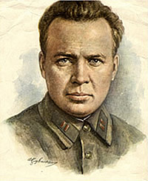
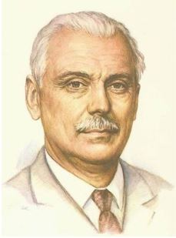
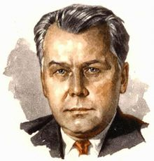
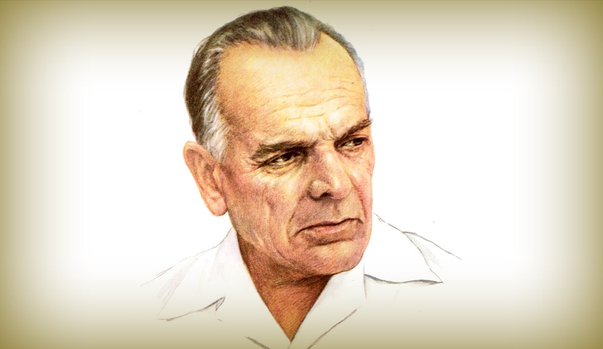
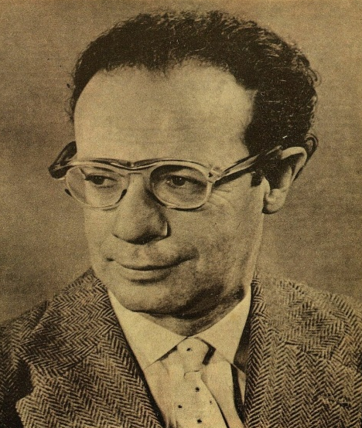
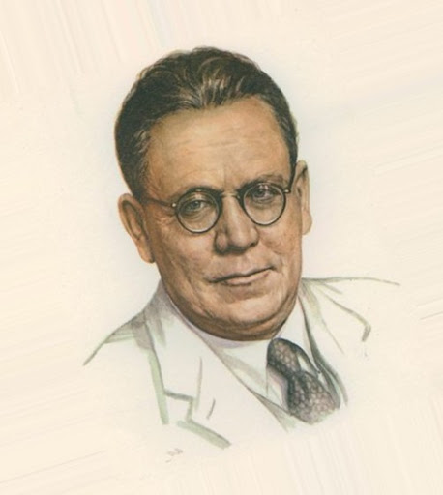
ДЕТСКИЕ ПИСАТЕЛИ, ПРОШЕДШИЕ ДОРОГАМИ ВОЙНЫ (часть 1)…

Slide 2
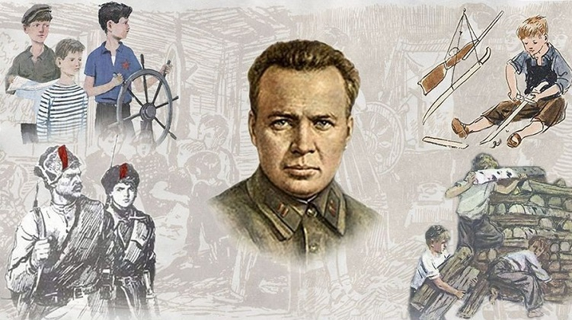
Аркадий Петрович Гайдар (1904 – 1941)

Slide 3

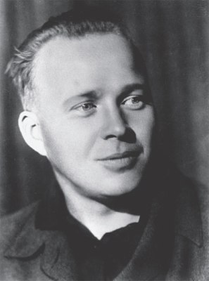
ГАЙДАР в переводе с татарского означает – «всадник, скачущий впереди». В старые времена воины – конники высылали вперед всадника, который скакал впереди всех и всматривался в неизвестную даль, всегда готовый предупредить отряд. Такой псевдоним избрал себе Аркадий Петрович Гайдар – человек мужественный и отважный. А настоящая фамилия Аркадия Петровича была – Голиков.

Slide 4
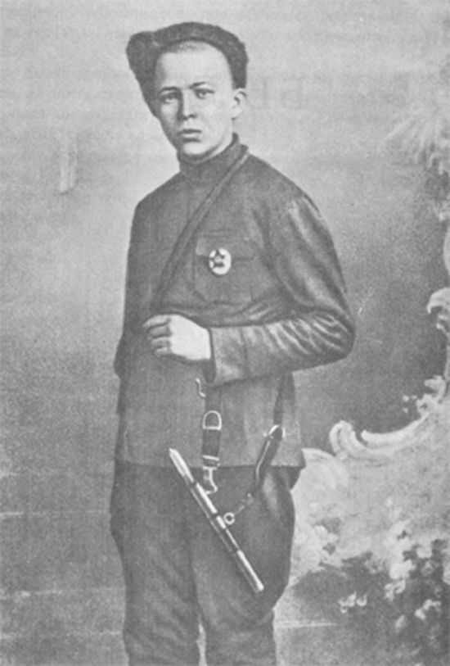
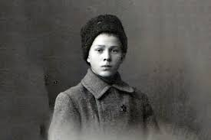
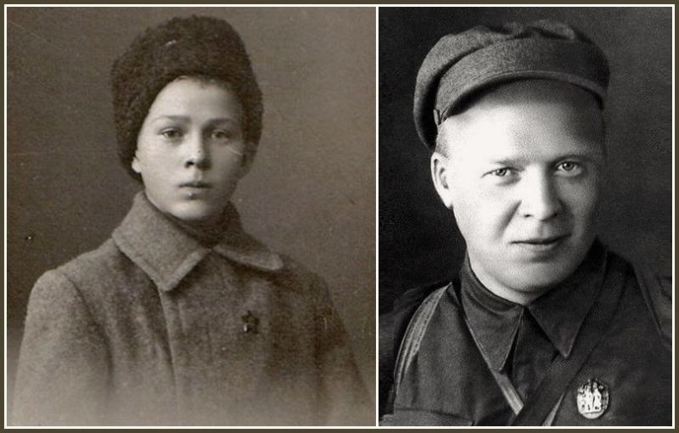
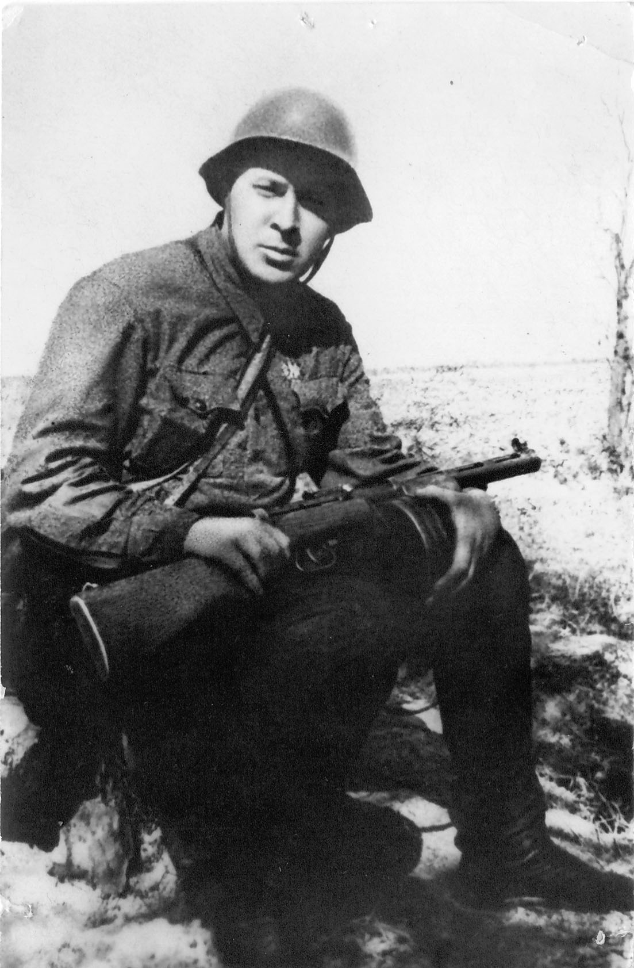
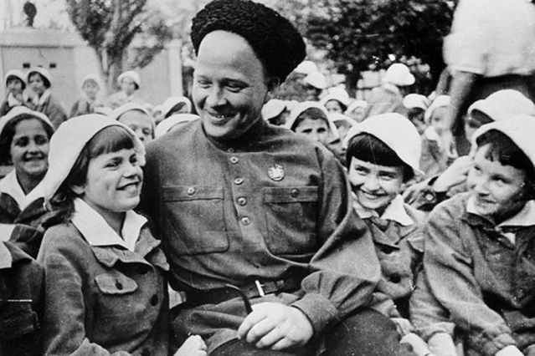
Уже в шестнадцать лет Аркадий Гайдар командовал полком, а в двадцать лет написал свою первую большую книгу.
Он был красноармейцем, командиром, охотником, путешественником, военным корреспондентом. Много интересного, а порой и тяжёлого пришлось пережить Гайдару. Но у себя дома и среди товарищей он всегда оставался весёлым человеком и занимательным рассказчиком.

Slide 5
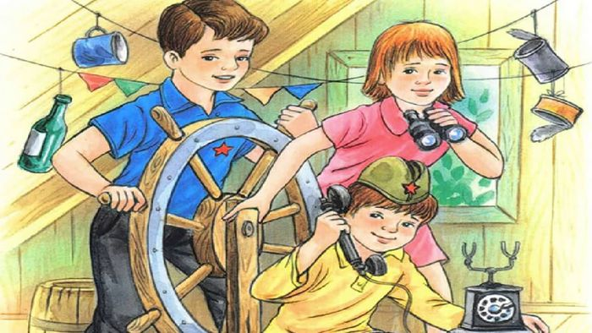

Героями рассказов Аркадия Гайдара были дети. И для советских ребят того же возраста Мальчиш-Кибальчиш и Тимур были настоящими супергероями!
Они были честными, бескорыстными и верными. А их враги, как положено, — врали и предавали. В годы войны многие взрослые уходили на фронт, а «за старших» оставались самые добросовестные малыши, которым порой приходилось спасать от предателей всю страну!

Slide 6

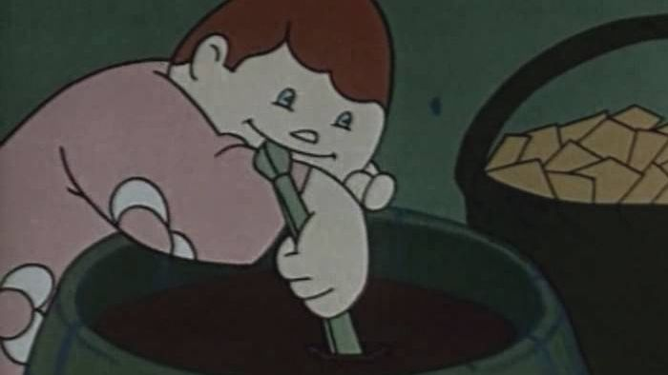
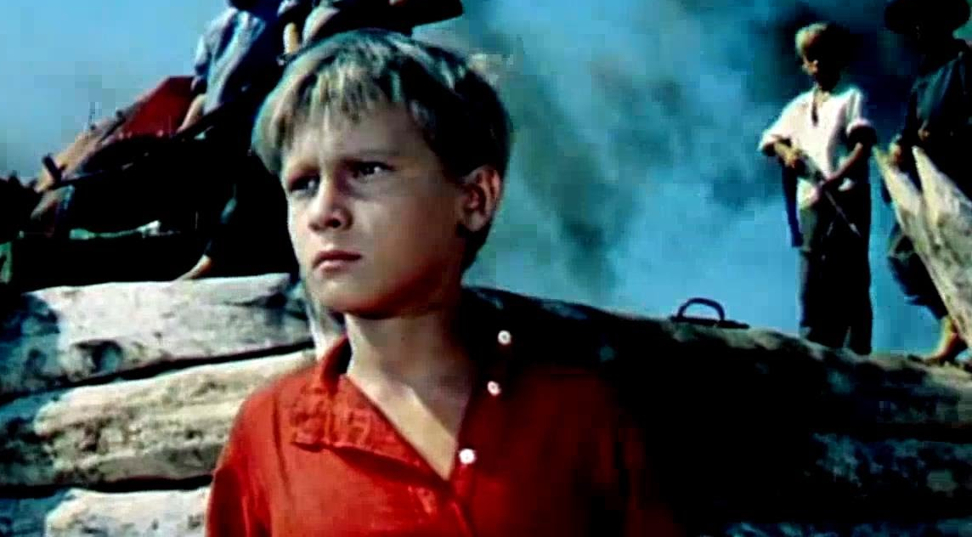
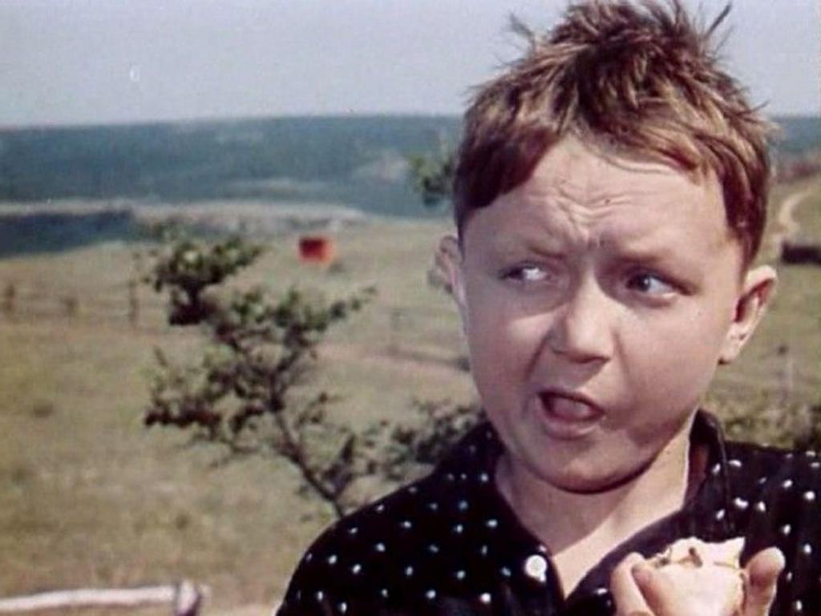
«Сказка о Военной тайне, о Мальчише-Кибальчише и его твёрдом слове» - военная история Аркадия Гайдара, рассказывающая детям о том, что такое война, как её проходили Мальчиш-Кибальчиш и Мальчиш-Плохиш.

Slide 7
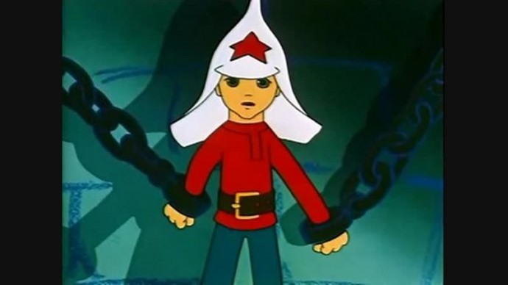
«Напали на мирную Советскую страну белогвардейцы во главе с толстым Буржуином. Отряд Красной Армии несет жестокие потери у деревни, где живет Мальчиш-Кибальчиш. И все мальчиши идут в бой, защищая свою землю. Только Мальчиш-Плохиш предательски бежит к буржуинам, получая за это бочку варенья и корзину печенья. А Мальчиша-Кибальчиша хватают, сажают в застенок и выпытывают военную тайну. Погиб Мальчиш-Кибальчиш, но тайну не выдал. Красная Армия прогнала врагов, а над могилой Кибальчиша взмылся красный флаг. Летят самолеты – привет Мальчишу, плывут пароходы – привет Мальчишу, приходят пионеры – салют Мальчишу!»

Slide 8
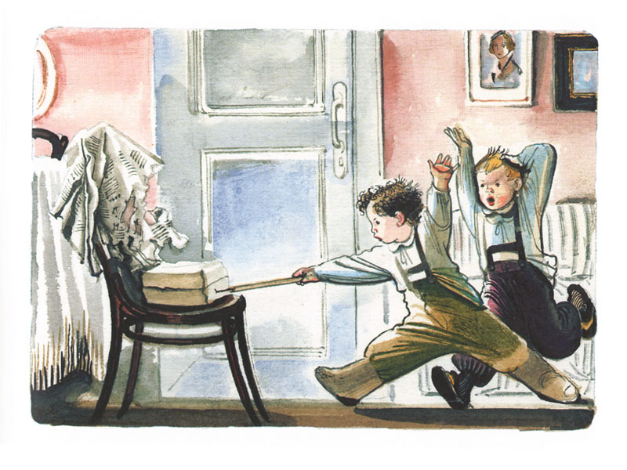
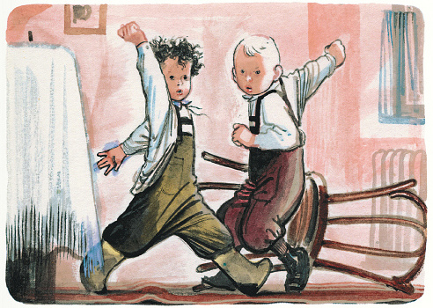
А это – Чук и Гек. Аркадий Гайдар написал замечательную историю про этих двух братьев. Однажды зимой они вместе с мамой собрались в далёкое путешествие – в тайгу. В тайге, в геологоразведочной экспедиции, работал их папа. Незадолго до отъезда почтальон принёс им телеграмму от папы. Ребята поссорились и случайно выбросили телеграмму в окно, а сказать об этом маме побоялись. С этого и начались их приключения…

Slide 9

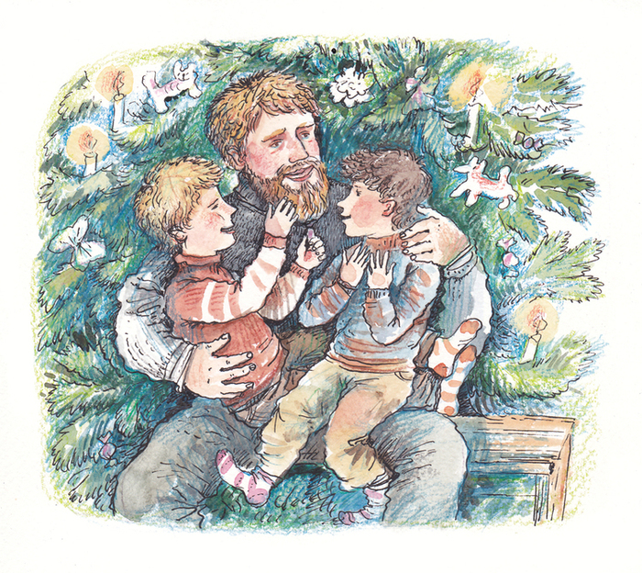

Slide 10
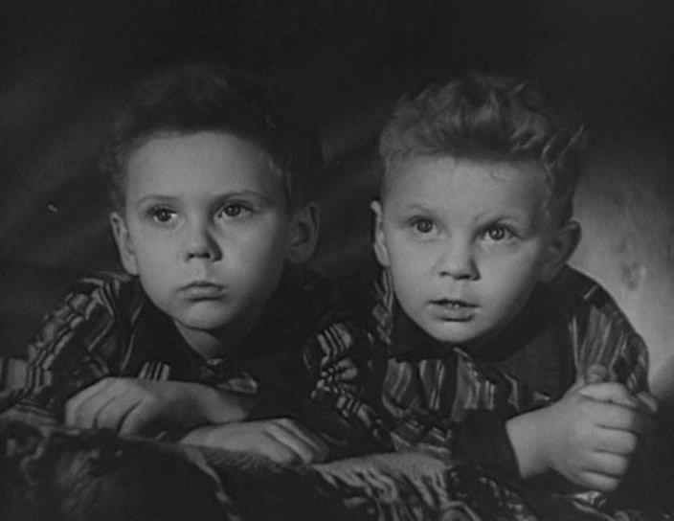
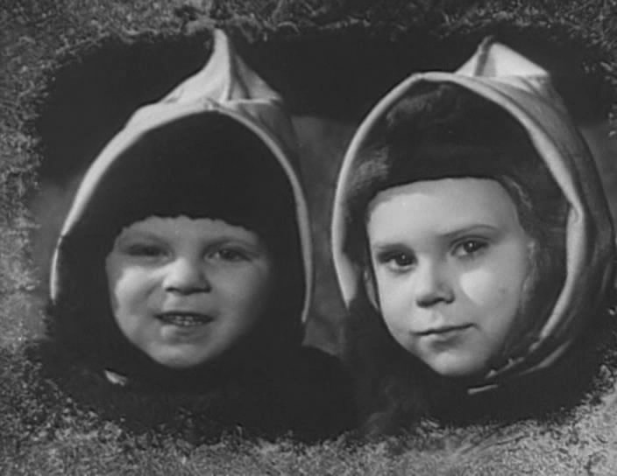
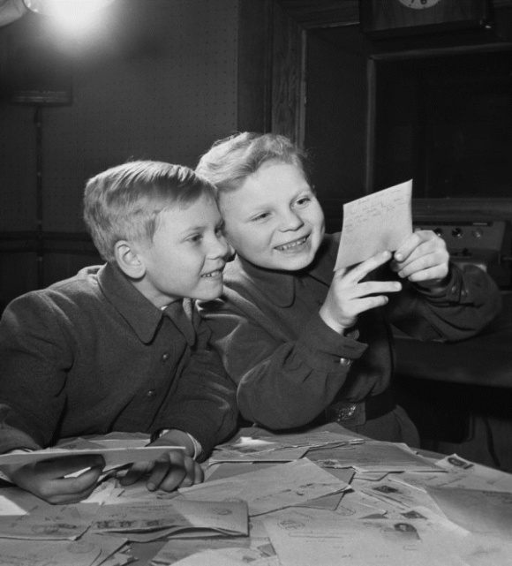

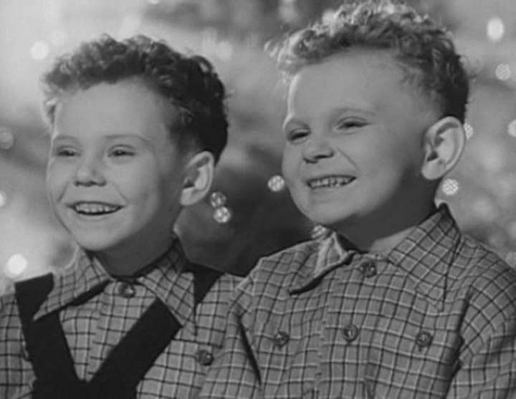
По рассказу Аркадия Гайдара был снят фильм, который так и называется – «Чук и Гек»

Slide 11
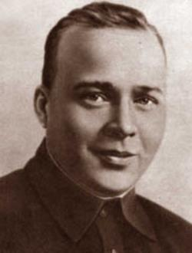








Аркадий Гайдар погиб в самом начале Великой Отечественной Войны в бою, спасая товарищей. Но его замечательные книги продолжают жить, увлекая маленьких и больших читателей в мир мужества и отваги.

